Slide 1
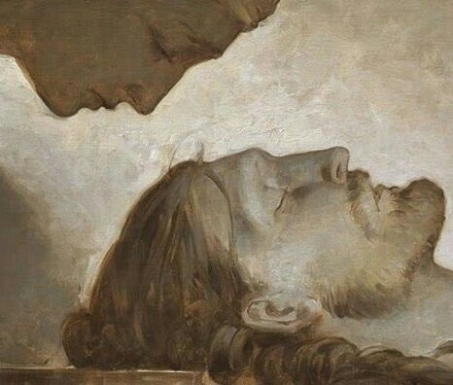
Mária keresztútja
Richard G. Furey, C.Ss.R.

Slide 2
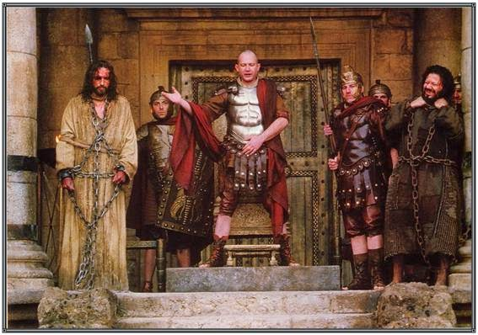
I. Jézust halálra ítélik
Péntek kora reggel láttam a fiamat. Most pillantottam meg először, mióta elvitték. Kékre vert, vérző testének láttán fájdalom hasított szívembe és könnyek szöktek szemembe.
Aztán Pilátus, ítélkező székében ülve megkérdezte a tömeget, miért akarják fiamat kivégeztetni. Körülöttem mind azt ordította: „Feszítsd meg őt!”
Könyörögni akartam nekik, hogy hagyják abba, de tudtam, hogy ennek így kell lennie, s így csak álltam ott, némán, sírva.

Slide 3
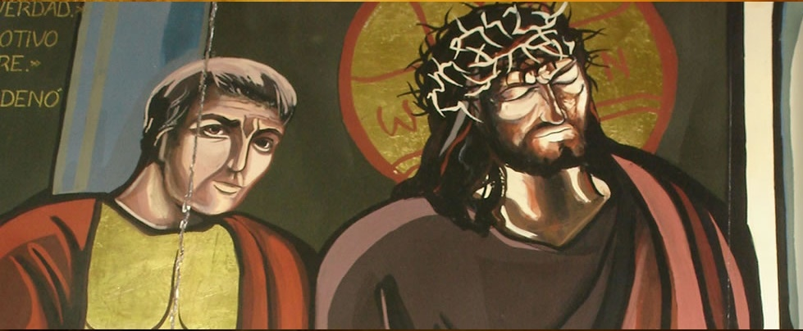
I. Jézust halálra ítélik
Uram Jézus, nehéz elképzelnem a kínt, amit anyád érzett, mikor halálra ítéltek.
De hát hogy állunk ma, amikor haragot tartok? „Feszítsd meg!”
Amikor ítélkezek valaki fölött? „Feszítsd meg!”
Nem könnyeztet-e meg ez Téged és anyádat? Bocsáss meg, Jézus!

Slide 4
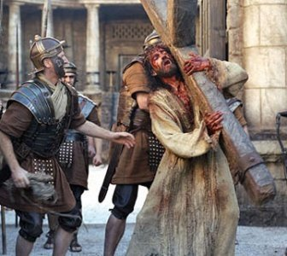
II. Jézus vállára veszi keresztjét
Egy kicsit erőre kaptam, s a tömeggel odamentem a térre. Kivágódott egy ajtó, s kibotladozott a fiam, mögötte a röhögő őrök. Ketten odacipeltek egy nehéz keresztet, és a vállára dobták. Aztán elkezdték lökdösni, le az úton.
Kibírhatatlan volt érte a fájdalmam. El akartam venni tőle a keresztet, hogy magam vigyem.
De tudtam, hogy ennek így kell lennie, s így entem, némán.

Slide 5
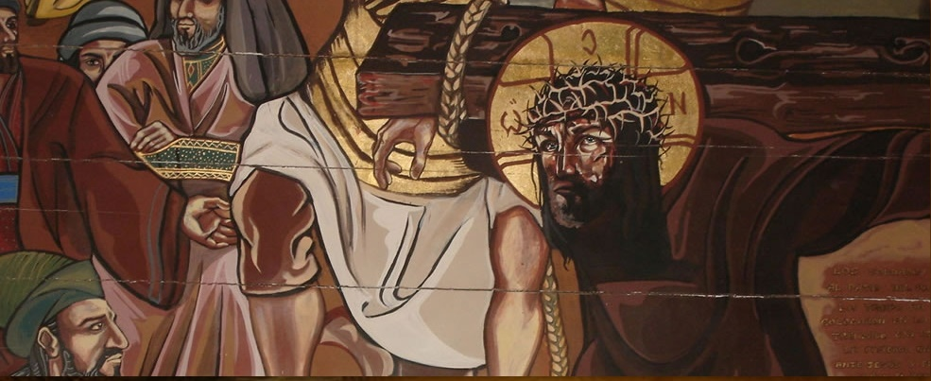
II. Jézus vállára veszi keresztjét
Uram Jézus, kérlek, bocsáss meg, amiért olyan sokszor nehezebbé tettem keresztedet, mert szemet hunytam szomszédom fájdalma és magányossága fölött. Bocsáss meg, hogy pletykáltam másokról, hogy mindig találtam kifogásokat, hogy bizonyos emberekkel ne kelljen együtt lennem, főleg, amikor beszélni akartak velem. Segíts, hogy Máriához legyek hasonló, aki mindig igyekezett mások keresztjén könnyíteni.
Bocsáss meg, Jézus!

Slide 6
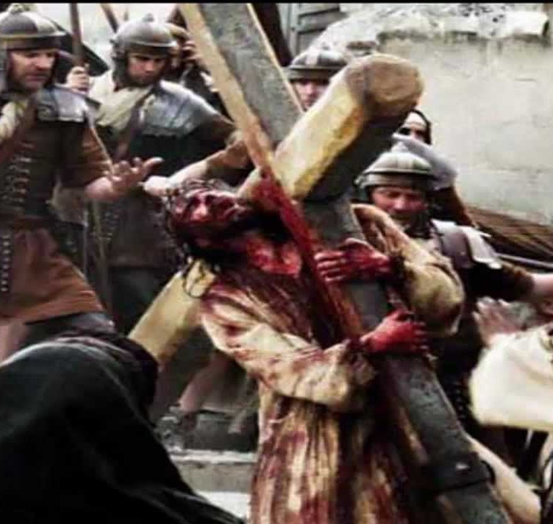
III. Jézus először esik el
Közelről követtem fiamat, amint a Kálvária felé botladozott. Soha semmi sem fájt annyira, mint most őt ennyire kínlódva látni. Láttam, a kereszt mint vág a válla húsába. Megállt a szívverésem, amikor elesni láttam, arcra borulva a földön, s a súlyos kereszt a hátára zuhant. Egy pillanatra azt hittem, imádott fiam meghalt. Egész testem remegni kezdett. Az őrök elkezdték rugdosni. Lassan feltápászkodott és újra elindult, de még mindig korbácsolták.
Saját testemmel akartam megvédeni, de tudtam, hogy ennek így kell lennie, s így továbbmentem, némán, sírva.

Slide 7
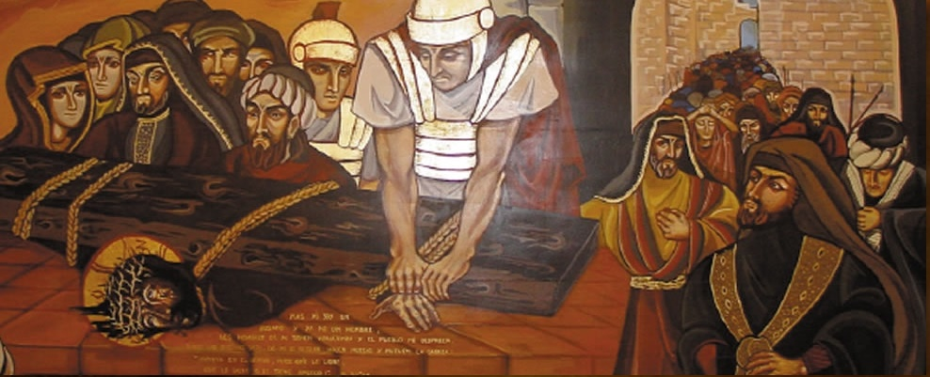
III. Jézus először esik el
Uram, hányszor láttalak elesve, s Máriától eltérően otthagytalak, nem törődve veled?
Hányszor nevettem, amikor mások hibáit láttam?
Hányszor mérgelődöm, amikor valaki másképp viselkedik, mint én?
Mária melletted állt, támogatott szenvedésed egész ideje alatt. Segíts, hogy én is ezt tegyem érted azáltal, hogy másokat támogatok. Uram, irgalmazz nekem!

Slide 8
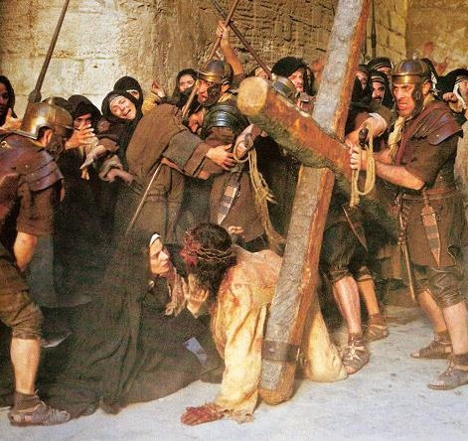
IV. Jézus találkozik Anyjával
Sikerült áttörnöm a tömegen, és fiam oldalán mentem. Az ordítozáson keresztül megszólítottam. Megállt. Szemünk találkozott, az enyém a fájdalom könnyeiben úszva, az övé kínnal és döbbenettel telve. Tehetetlennek éreztem magam; és akkor azt mondta nekem a szeme: „Bátorság. Mindennek van értelme.”
Ahogy tovább botladozott, tudtam, igaza van. S így utána mentem, némán, imádkozva.

Slide 9
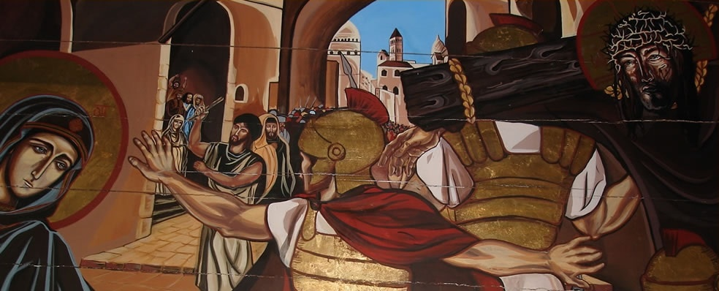
IV. Jézus találkozik Anyjával
Uram Jézus. Bocsáss meg, amiért annyiszor találkozott a szemünk és én elfordultam.
Bocsáss meg, amikor mindenkivel éreztettem, hogy ha nem úgy mentek a dolgok, ahogyan azt szerettem volna.
Bocsáss meg, amikor apróságokon keseregtem, elkedvetlenedtem, és nem hallottam bátorító szavadat. Igen, Uram, sokszor találkozott szemünk hasztalanul.

Slide 10
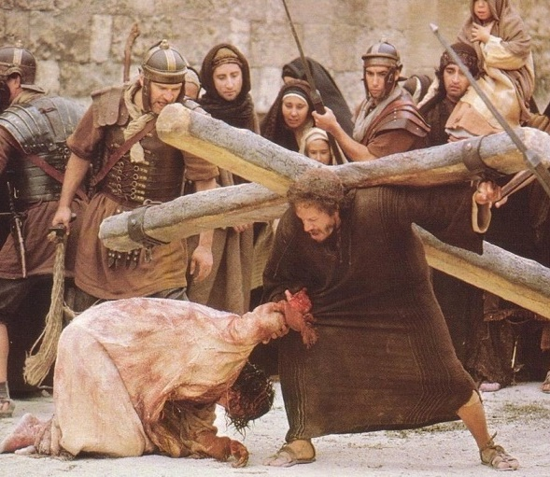
V. Simon segít Jézusnak a keresztet vinni
Fiam arcán majdnem teljes kimerültséget láttam, ahogy nehéz terhét vinni próbálta. Úgy tűnt, minden lépés az utolsó. Szívemben éreztem minden kínját, és úgy szerettem volna, ha már vége lenne. Aztán észrevettem, ahogy az őrök egy tiltakozó embert a tömegből kiráncigálnak. Kényszerítették, fogja meg a kereszt végét, s könnyítse meg fiam terhét. Kérdezte az őröket, miért van ez így. Én tudtam, s így némán továbbmentem.

Slide 11
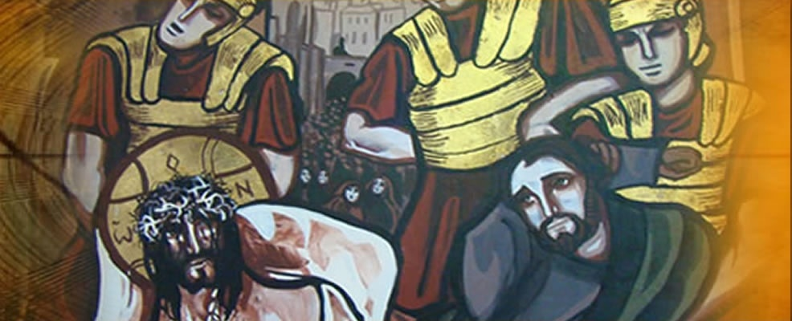
V. Simon segít Jézusnak a keresztet vinni
Uram Jézus, sokszor megtagadtam neked a segítséget. Önző ember voltam, aki sokszor kérdőbe vontam szavadat.
Ne hagyj Simonhoz hasonlónak maradnom, hanem segíts, hogy anyádhoz, Máriához hasonlítsak, aki mindig csendben ment és engedelmeskedett.

Slide 12
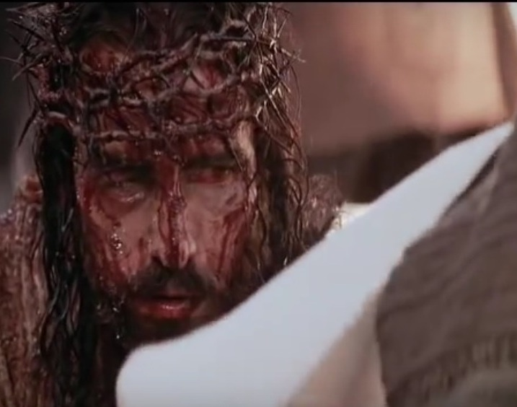
VI. Veronika letörli Jézus arcát
Ahogy továbbmentem, közel Jézushoz, egy asszony tolakodott át az őrök során, s elkezdte fiam izzadt, véres arcát törölgetni. Az őrök rögtön elráncigálták.
Az arcáról lesírt a kérdés: „Miért teszitek ezt vele?”
Én tudtam, és így továbbmentem némán, hívőn.

Slide 13
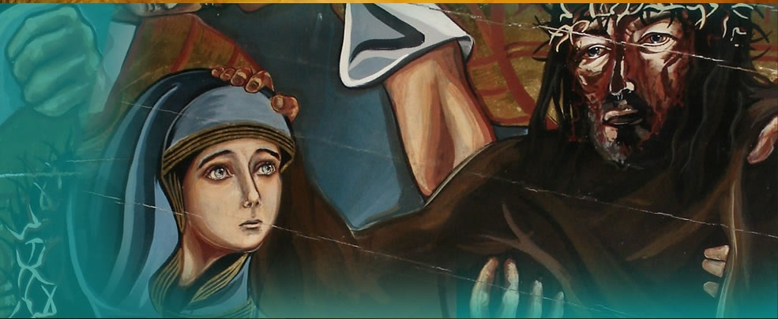
VI. Veronika letörli Jézus arcát
Uram, ez az asszony a legjobbat tette neked, amit csak tudott.
Én azonban, én többet akarok kapni, mint adni. Annyi alkalom van mindennap neked adni valamit azáltal, hogy másoknak adnék, de én elmegyek mellettük.
Megváltóm, segíts, hogy soha többé ne kérdezzem, miért, hanem mindenemet odaadjam neked.

Slide 14
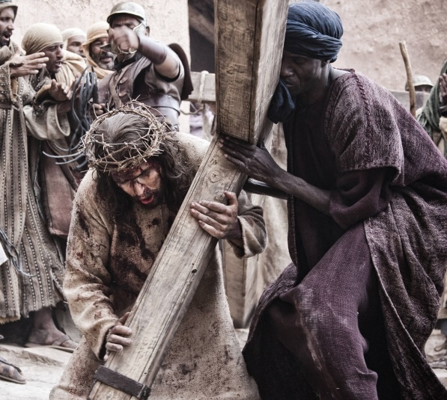
VII. Jézus másodszor esik el
Megint. A fiam megint elesett; a fájdalom megint elárasztott arra a gondolatra, hogy meghalhat. Feléje indultam, de a katonák nem engedtek. Felemelkedett, és lassan tovább bukdácsolt. Keserű kín töltött el, amint néztem a fiamat elesni, újból felkelni, és folytatni útját. De mivel tudtam, hogy ennek így kell lennie, némán továbbmentem.

Slide 15
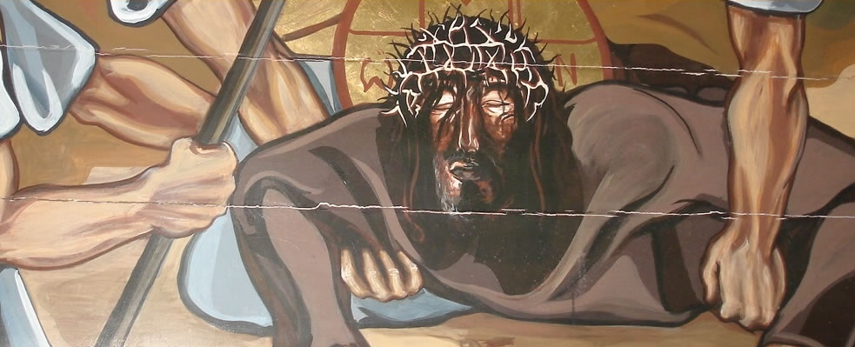
VII. Jézus másodszor esik el
Uram, Mária volt a leghűbb követőd. Sohasem állt meg, akármennyit is szenvedett érted.
Bűneim által sokszor elfordultam tőled, és elfordítottam másokat tőled.
Kérlek, irgalmazz nekem!

Slide 16
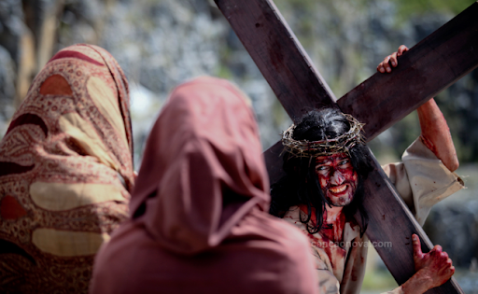
VIII. Jézus beszél az asszonyokhoz
Pár lépéssel Jézus mögött mentem, mikor megállt. Egy pár asszony állt ott, sírva, sopánkodva fölötte. Azt mondta nekik, hogy ne sírjanak érte. Alkalmuk volt, hogy elfogadják, mint Messiásukat, ehelyett, mint olyan sokan mások, elutasították.
Azt mondta nekik,
hogy magukért sírjanak,
hogy könnyeik megtérést
hozzanak.
Nem értették,
mi a kapcsolat
a mondottak és
a halálba vezető
útja között.
Én értettem,
és amint továbbment,
én némán követtem.

Slide 17
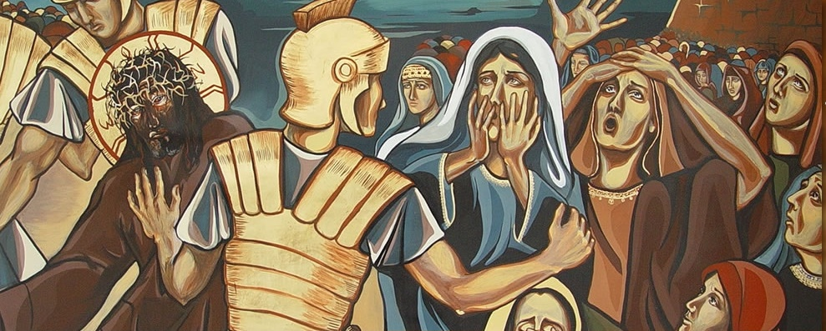
VIII. Jézus beszél az asszonyokhoz
Megváltóm, sokszor én is olyan voltam, mint ezek az asszonyok, meglátva a hibát másban, sajnálkozva fölöttük, de ritkán láttam meg saját bűnösségemet, és ritkán kértem bocsánatodat. Uram, ezeken az asszonyokon keresztül neveltél engem.
Bocsáss meg, Uram, vakságomért.

Slide 18
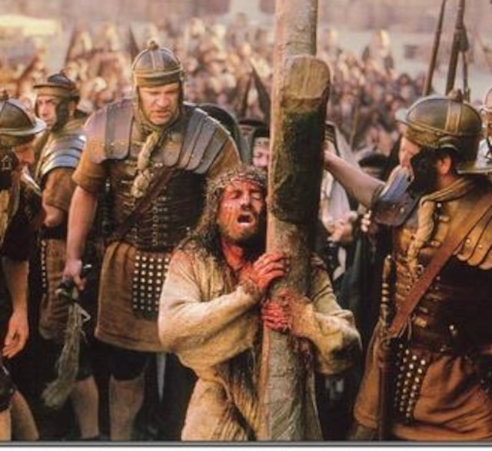
IX. Jézus harmadszor esik el
Gyötrelem volt számomra Jézusnak ez az esése. Nemcsak, hogy megint sziklás földre esett, de most már majdnem a domb tetején volt, a keresztre feszítés dombján. A katonák üvöltöttek vele, szidták, s jóformán felráncigálták az utolsó pár lépésnyin.
Vert a szívem, ahogy elképzeltem, mit fognak vele ezután tenni.
De tudtam, hogy ennek így kell lennie, s így némán kapaszkodtam utána a dombra.

Slide 19
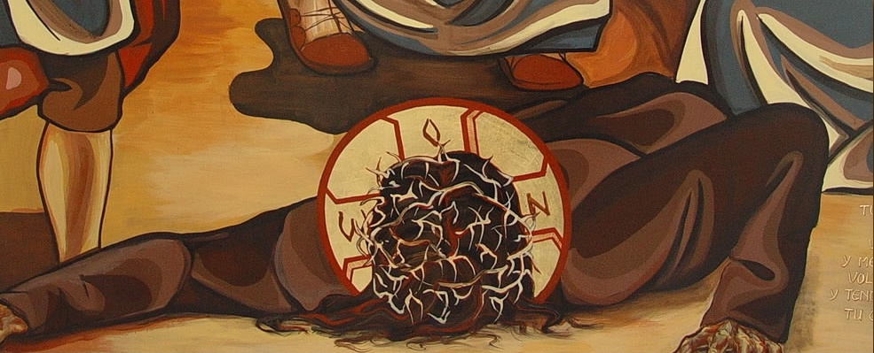
IX. Jézus harmadszor esik el
Szerető Jézusom! Tudom, hogy sokszor felajánlottam segítő jobbomat az embereknek, de amikor alkalmatlan lett a dolog, vagy fájdalmas, kifogásokat találtam, és otthagytam őket.
Segíts, Uram, hogy anyádhoz hasonlóvá válva sohase vonjam vissza segítségre nyújtott kezemet azoktól, akiknek szükségük van rá.

Slide 20
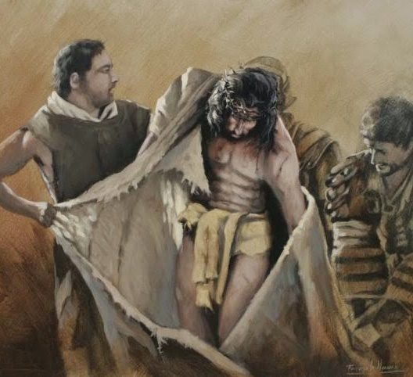
X. Jézust megfosztják ruháitól
Mikor fiam végre megszabadult a kereszt súlyától, azt reméltem, egy kicsit megpihenhet. De az őrök rögtön elkezdték véráztatta bőréről letépni a ruháit. Kibírhatatlan volt látni fiamat ekkora kínban.
De mivel tudtam, hogy ennek így kell lennie, csak álltam, némán, sírva.

Slide 21
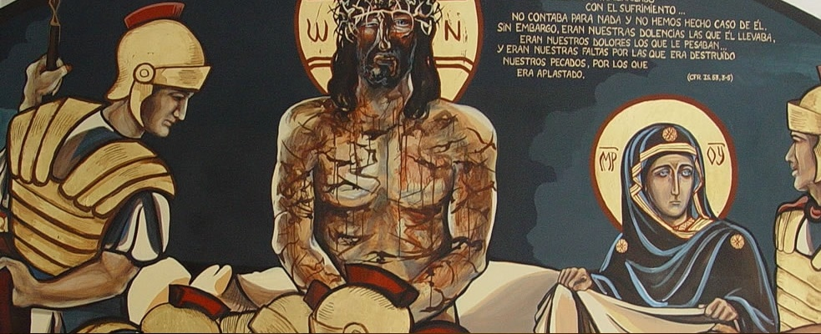
X. Jézust megfosztják ruháitól
Uram, a magam módján én is lemeztelenítettelek. Buta beszédemmel megfosztottam másokat jó hírnevüktől, egyeseket előítéleteimmel fosztottam meg emberi méltóságuktól;
Jézus, olyan sok módon megsértettelek mások megbántásával.
Segíts, hogy mindenkiben meglássalak.

Slide 22
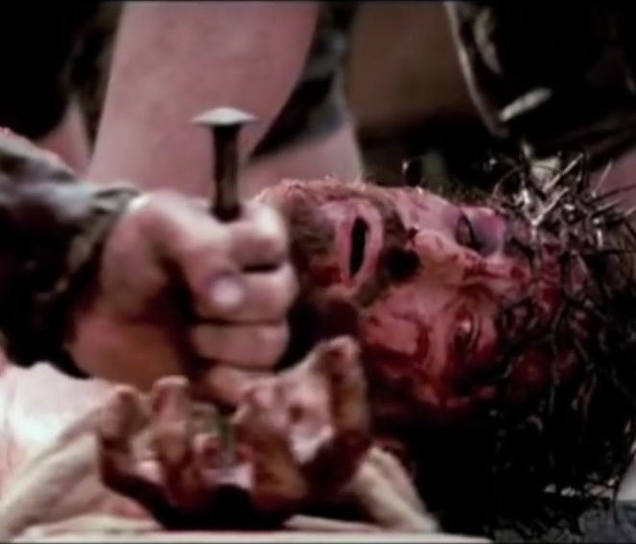
XI. Jézust a keresztre szögezik
Ahogy rálökték Jézust a keresztre, készségesen engedte, hogy odaszögezzék. Szívemben éreztem a fájdalmat, ahogy kezét és lábát átszúrták. Aztán felemelték a keresztet.
Ott volt, az én fiam, akit annyira szeretek, kigúnyolva, amint kínlódott, földi életének utolsó pár pillanatáért küszködve.
De én tudtam, hogy ennek így kell lennie, csak álltam, némán, imádkozva.

Slide 23
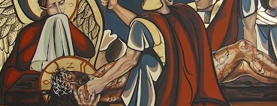
XI. Jézust a keresztre szögezik
Uram, micsoda fájdalmakat szenvedtél el értem. S micsoda fájdalmakat szenvedett el anyád, amit látta fiát irántam való szeretetből meghalni.
Mégis, mindketten készek vagytok megbocsátani nekem, csak bűneimtől térjek meg.
Segíts, Uram, bűnösségemtől elfordulni.

Slide 24
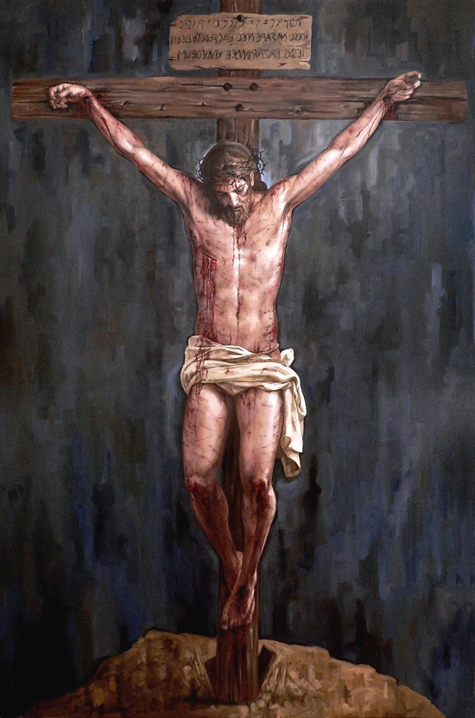
XII. Jézus meghal a kereszten
Mi nagyobb fájdalom érhet egy anyát, mint fia halálát látni! Én, aki ezt a Megváltót a világra hoztam, láttam felnőni, tehetetlenül álltam keresztje alatt, amint lehajtotta fejét és meghalt.
Földi kínjainak vége volt, de az enyémek megsokszorozódtak.
De ennek így kellett lennie, és nekem el kellett így fogadnom, így hát csak álltam, és némán gyászoltam.

Slide 25
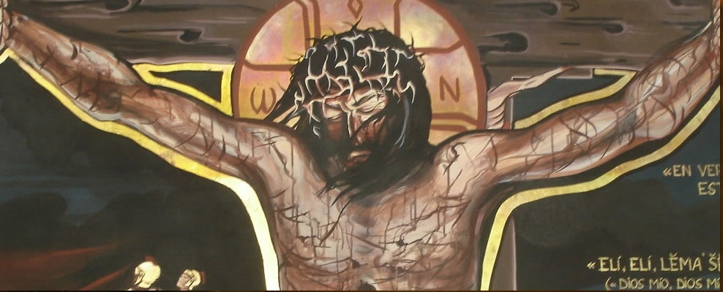
XII. Jézus meghal a kereszten
Uram, Én Jézusom, irgalmazz nekem azért, amit bűneim okoztak neked és másoknak.
Köszönöm szereteted nagy tettét. Azt mondtad, hogy az az igazi szeretet, ha életünket adjuk barátunkért. Add, hogy mindig a barátod legyek.
Taníts meg, hogyan éljek másokért, és sohase hagyjalak cserben

Slide 26
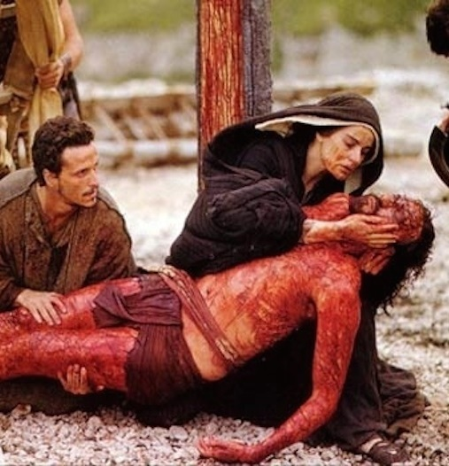
XIII. Jézust leveszik a keresztről
A tömeg hazament; nem volt többé zaj. Csendesen álltam Jézus egyik barátjával, és felnéztem Megváltónk, a fiam holttestére. Később két férfi leemelte a testet a keresztről, és karjaimba tette. Mély gyász borított el. De mély örömet is éreztem. Fiam élete kegyetlen véget ért, de mindnyájunk részére életet is hozott.
Tudtam, hogy így kell lennie, és némán imádkoztam.

Slide 27
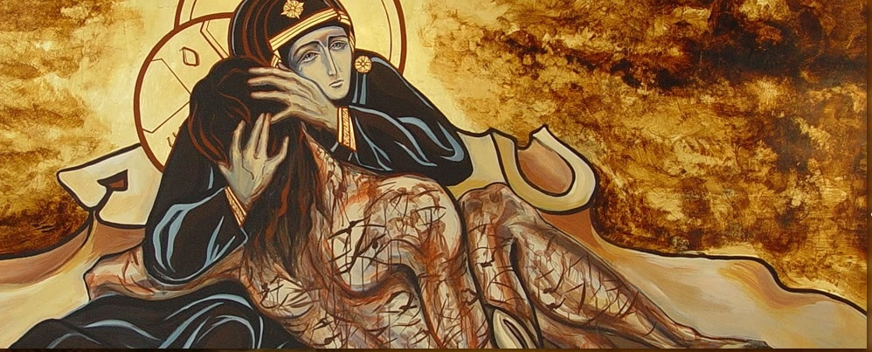
XIII. Jézust leveszik a keresztről
Uram, szenvedésed véget ért. De egyre tovább is folyik, valahányszor helyetted a bűnt választom. Kivettem részemet keresztrefeszítésedből, és most, Megváltóm, szívem mélyéből kérem bocsánatodat.
Segíts, hogy hozzád és anyádhoz méltó életet éljek.

Slide 28
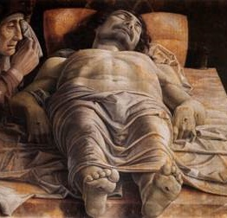
XIV. Jézust a sírba helyezik
Elvittük Jézus testét a sírhoz, magam igazítottam el, csendesen sírva, csendesen örvendezve. Még egyszer visszanéztem szerető fiamra, aztán kimentem. Lezárták a sírt, és mielőtt elmentem, arra gondoltam, hogy ennek így kellett lennie…
Így kellett lennie érted! Hittel fogok várni némán.

Slide 29
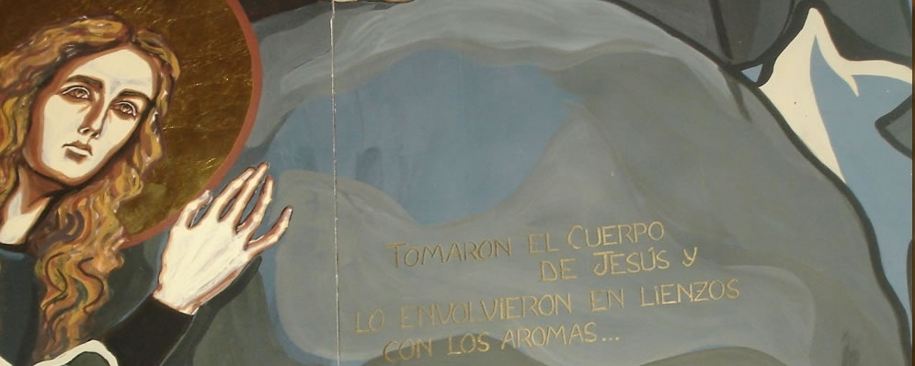
XIV. Jézust a sírba helyezik
Igen, Uram, így kellett lennie azért, mert szerettél engem, és semmi másért. Csak azt kéred tőlem, hogy jó életet éljek, és sohasem ígérted, hogy ez könnyű lesz.
Akarom a bűnt magam mögött hagyni, és csak érted élni testvéreimben.

Slide 30
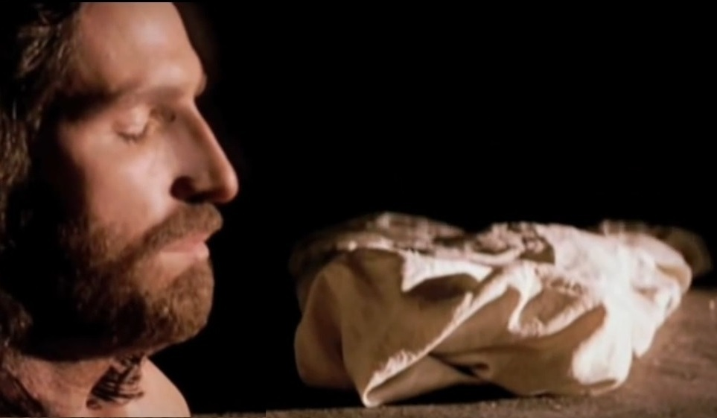
Jézus feltámad
Csak hálás tudtam lenni fiam értünk való áldozatáért. És mégis, micsoda üres volt az élet nélküle, akit annyira szerettem! De csak két nappal később ez az űr túlcsordulásig, minden elképzelésen felül telt: feltámadt!
Megváltónk megnyitotta a kaput egy új élet felé.
Így kellett lennie, érted való múlhatatlan szeretete nem elégedett meg kevesebbel.
Mindörökre örülhetek, de sohasem némán.
Megváltóm, köszönöm. Köszönöm vég nélküli szeretetedet, mely engedi, hogy feltámadjak saját bűnösségemből.
Újból megpróbálok jobb életet élni. Segíts, hogy mindig emlékezzem erre a szeretetre.
Mária, feltámadt Üdvözítőnk anyja, taníts meg, hogyan kell hozzád hasonlóvá válnom, s mások iránti szeretetben Őt szeretnem. Ámen

